Slide 1
1ª
parte
Vers.
1-12
A morte de João Batista
2ª
parte
Vers.
13-21
A primeira multiplicação
dos pães e peixes
3ª
parte
Vers.
22-36
Jesus anda por cima do mar

Slide 2
Mateus 14.1-5
Por aquele tempo, o tetrarca Herodes soube da fama de Jesus e disse aos que o serviam: — Este é João Batista. Ele ressuscitou dos mortos, e, por isso, forças miraculosas operam nele. Porque Herodes, havendo prendido João, o amarrou e pôs na prisão, por causa de Herodias, mulher do seu irmão Filipe.

Slide 3
Pois João lhe dizia: "Você não tem o direito de viver com ela." Embora Herodes quisesse matá-lo, tinha medo do povo, porque consideravam João como profeta.

Slide 4
Herodes
o Grande
Herodes
Arquelau
Herodes
Felipe I
Herodes
Antipas
Herodes
Felipe II
Aristóbulo

Slide 5
Herodes
o Grande
Herodes
Arquelau
Herodes
Felipe I
Herodes
Antipas
Herodes
Felipe II
Aristóbulo
Herodias
Herodes
Agripa I

Slide 6
Herodes
o Grande
Herodes
Arquelau
Herodes
Felipe I
Herodes
Antipas
Herodes
Felipe II
Aristóbulo
Salomé
Herodias
Herodes
Agripa I

Slide 7
Herodes
o Grande
Herodes
Arquelau
Herodes
Felipe I
Herodes
Antipas
Herodes
Felipe II
Aristóbulo
Salomé
Herodias
Herodes
Agripa I

Slide 8
Herodes
o Grande
Herodes
Arquelau
Herodes
Antipas
Herodes
Felipe II

Slide 9
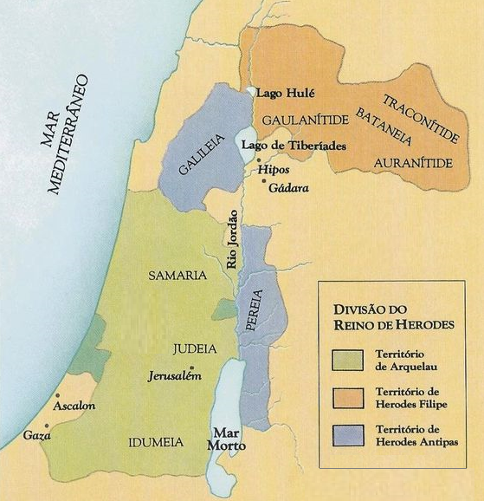

Slide 10
Mateus 14.6-12
Mas, quando chegou o dia do aniversário de Herodes, a filha de Herodias dançou diante de todos e agradou a Herodes. Este prometeu, com juramento, dar-lhe o que ela pedisse. Então ela, instigada por sua mãe, disse: — Dê-me, aqui, num prato, a cabeça de João Batista.

Slide 11
O rei ficou triste, mas, por causa do juramento e dos que estavam com ele à mesa, ordenou que o pedido fosse atendido. Assim, deu ordens para que João fosse decapitado na prisão. A cabeça foi trazida num prato e dada à jovem, que a levou à sua mãe.
Então vieram os discípulos de João, levaram o corpo e o sepultaram; depois, foram e anunciaram isso a Jesus.

Slide 12
Mateus 14.13,14
Jesus, ouvindo isto, retirou-se dali num barco para um lugar deserto, à parte. Ao saberem disso, as multidões vieram das cidades seguindo-o por terra. Ao desembarcar, Jesus viu uma grande multidão, compadeceu-se dela e curou os seus enfermos.

Slide 13
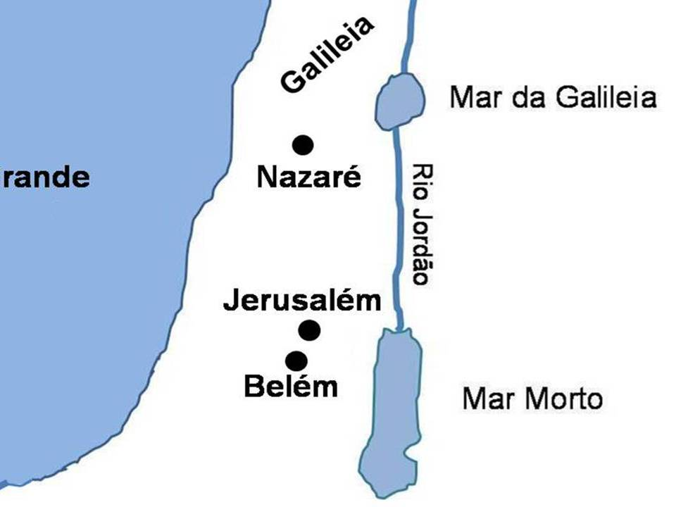
Cafarnaum
Mar
Grande
Qumram

Slide 14
Mateus 14.15-21
Ao cair da tarde, os discípulos se aproximaram de Jesus e disseram:
— Este lugar é deserto, e já é tarde.
Mande as multidões embora, para que, indo pelas aldeias, comprem para si o que comer. Jesus, porém, lhes disse: — Não precisam ir embora; deem vocês mesmos de comer a eles.

Slide 15
Mas eles responderam: — Não temos aqui senão cinco pães e dois peixes. Então Jesus disse: — Tragam esses pães e peixes aqui para mim.
E, tendo mandado que a multidão se assentasse sobre a relva, pegando os cinco pães e os dois peixes, erguendo os olhos para o céu, os abençoou. Depois, tendo partido os pães, deu-os aos discípulos, e estes deram às multidões.

Slide 16
Todos comeram e se fartaram, e ainda recolheram doze cestos cheios dos pedaços que sobraram.
E os que comeram eram cerca de cinco mil homens, além de mulheres e crianças.

Slide 17
Mateus 14.22-24
Logo a seguir, Jesus fez com que os discípulos entrassem no barco e fossem adiante dele para o outro lado, enquanto ele despedia as multidões. E, tendo despedido as multidões, ele subiu ao monte, a fim de orar sozinho.
Ao cair da tarde, lá estava ele, só. Entretanto, o barco já estava longe, a uma boa distância da terra, açoitado pelas ondas; porque o vento era contrário.

Slide 18
Mar da Galileia
+ - 13 km
+ - 21 km

Slide 19
Mar da Galileia
+ - 167 km²

Slide 20
Mateus 14.25-33
De madrugada, Jesus foi até onde eles estavam, andando sobre o mar. Os discípulos, porém, vendo-o andar sobre o mar, ficaram apavorados e disseram:
— É um fantasma! E, tomados de medo, gritaram. Mas Jesus imediatamente lhes disse:
— Coragem! Sou eu. Não tenham medo! Então Pedro disse: — Se é o Senhor mesmo, mande que eu vá até aí, andando sobre as águas.

Slide 21
Jesus disse: — Venha! E Pedro, descendo do barco, andou sobre as águas e foi até Jesus. Reparando, porém, na força do vento, teve medo; e, começando a afundar, gritou: — Salve-me, Senhor! E, prontamente, Jesus, estendendo a mão, o segurou e disse: — Homem de pequena fé, por que você duvidou? Subindo ambos para o barco, o vento cessou.

Slide 22
E os que estavam no barco o adoraram, dizendo: — Verdadeiramente o senhor é o Filho de Deus!

Slide 23
Mateus 14.34-36
Estando já no outro lado, chegaram à terra de Genesaré. Quando as pessoas daquela terra o reconheceram, mandaram avisar em todos aqueles arredores e lhe trouxeram todos os enfermos. E pediam-lhe que ao menos pudessem tocar na borda da sua roupa.
E todos os que tocavam nela ficaram curados.

Slide 24
Cafarnaum
Genesaré
Mar
Grande
Qumram

